Slide 1
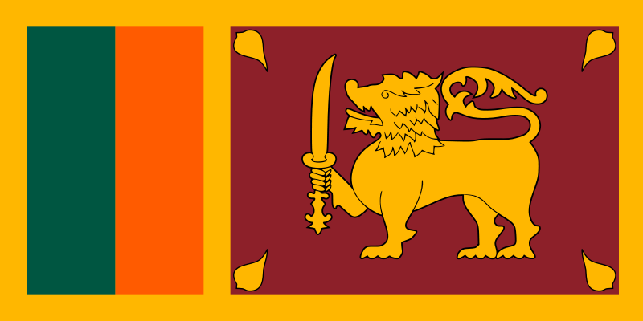
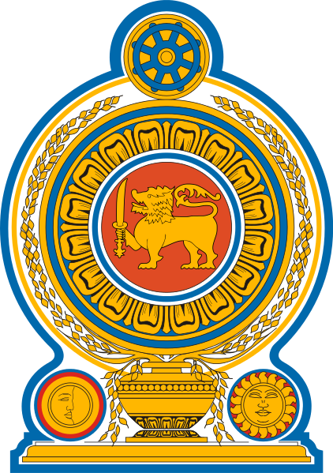
Демократична Соціалістична Республіка Шрі-Ланка

Slide 2
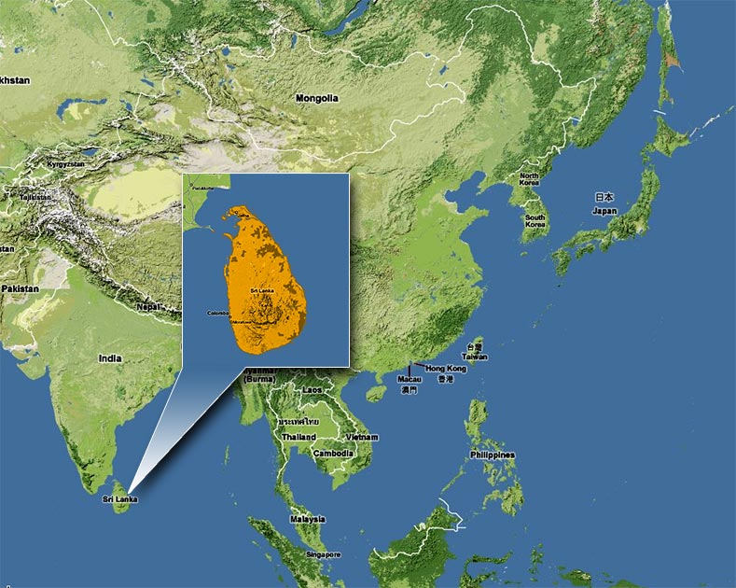
Офіційна назва - Демократична Соціалістична Республіка Шрі-Ланка(колишній Цейлон).
Державний устрій. - унітарна республіка. Глава держави - президент. Глава уряду - прем'єр-міністр. Вищий законодавчий орган - однопалатний парламент - Національна державна асамблея

Slide 3
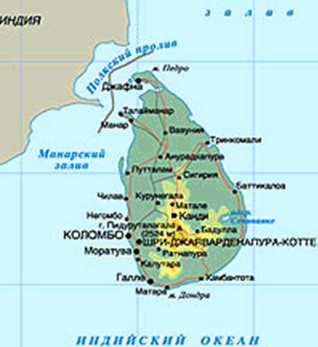
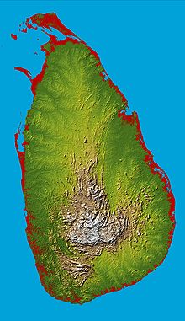
Шрі-Ланка - держава у Південній Азії, що розташована на острові Цейлон в Індійському океані, на південь від півострова Індостан. Протяжність берегової лінії - 1340 км. Площа території - 65 610 кв. км (120 місце в світі).

Slide 4
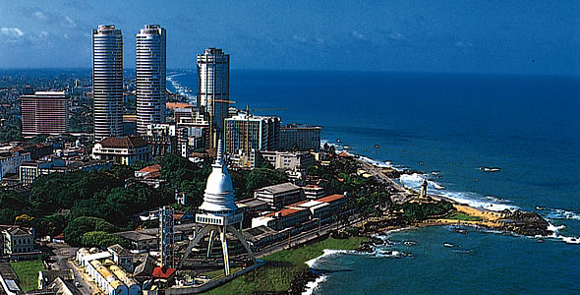
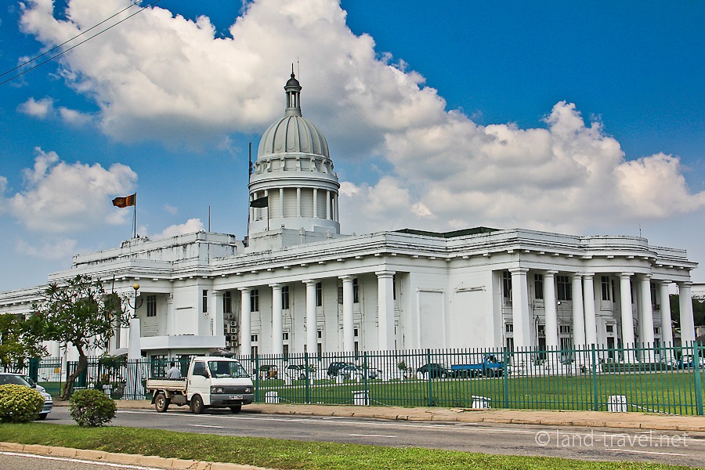
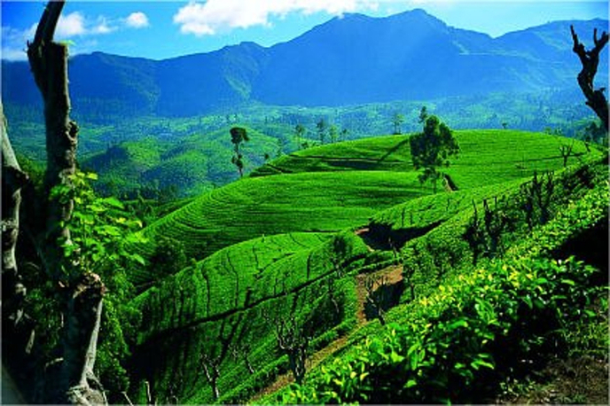
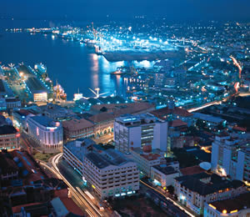
Столиця - Коломбо

Slide 5
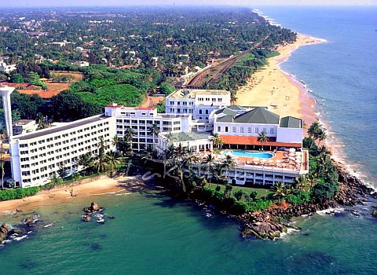
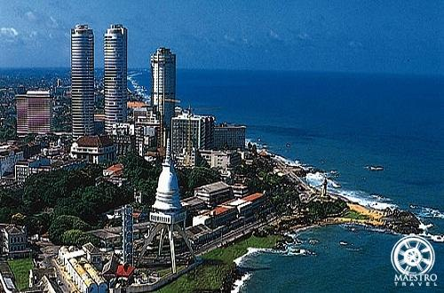
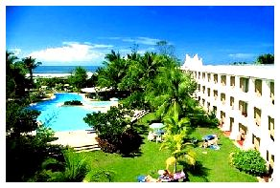
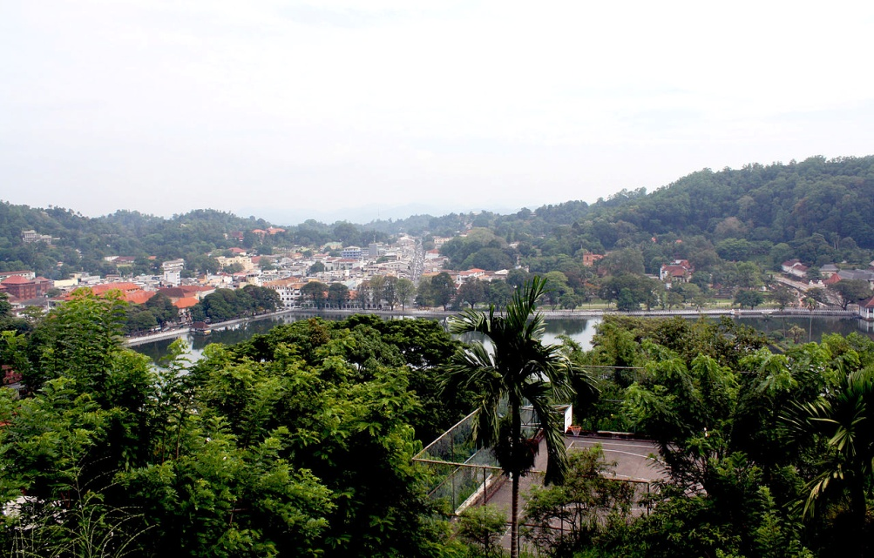
Великі міста
Дехівала-Маунт-Лавінья
Джафна
Шрі-Джаяварданапура
Канді

Slide 6
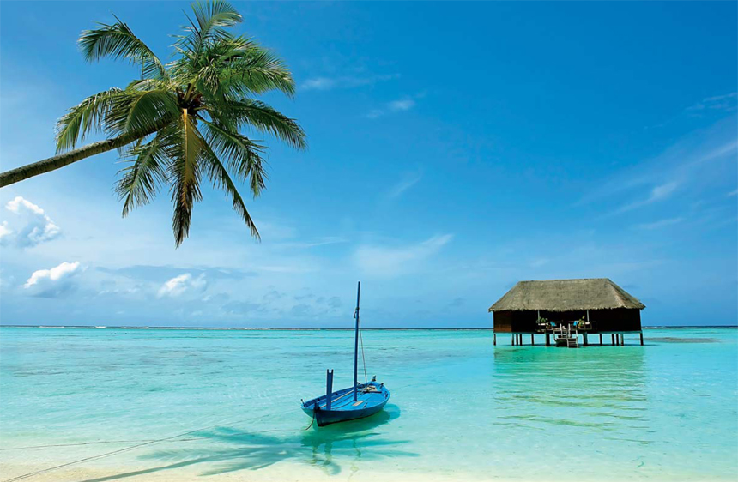
Рівень грамотності населення Шрі-Ланки - 90% (серед чоловіків 93%, серед жінок - 87%).
На 1000 ланкійок доводиться лише 967 ланкійців. При цьому 10 ланкійок народжують в середньому 19 малюків.
За рівнем життя населення Шрі-Ланка посідає 89 місце у світі.
Кілька слів про становище ланкійських жінок. Здавна роль жінок у Шрі-Ланці, як і в більшості азіатських країн, обмежена домашнім господарством. Жінки беруть участь також в аграрному виробництві, виконуючи менш важкі роботи.

Slide 7
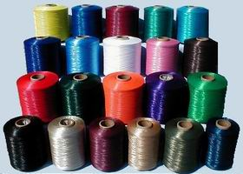

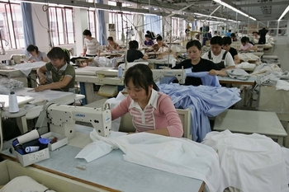
Економіка Шрі-Ланки

Slide 8
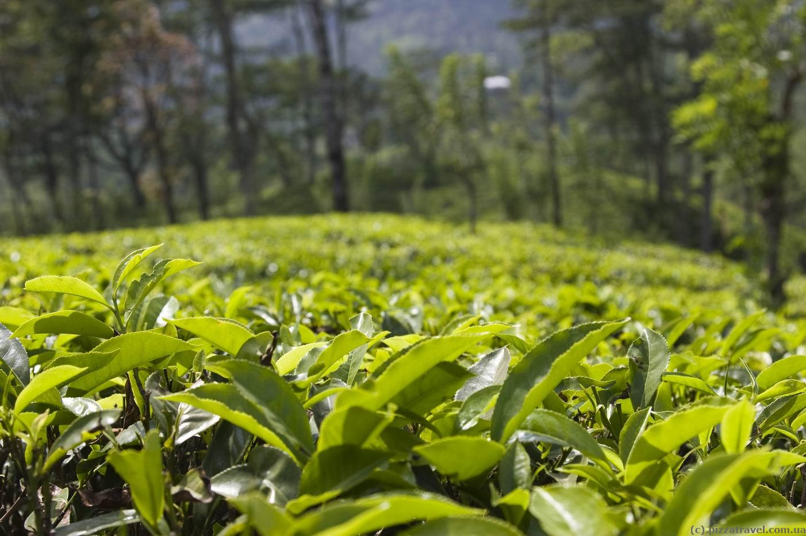
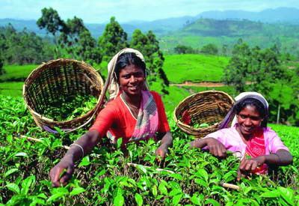
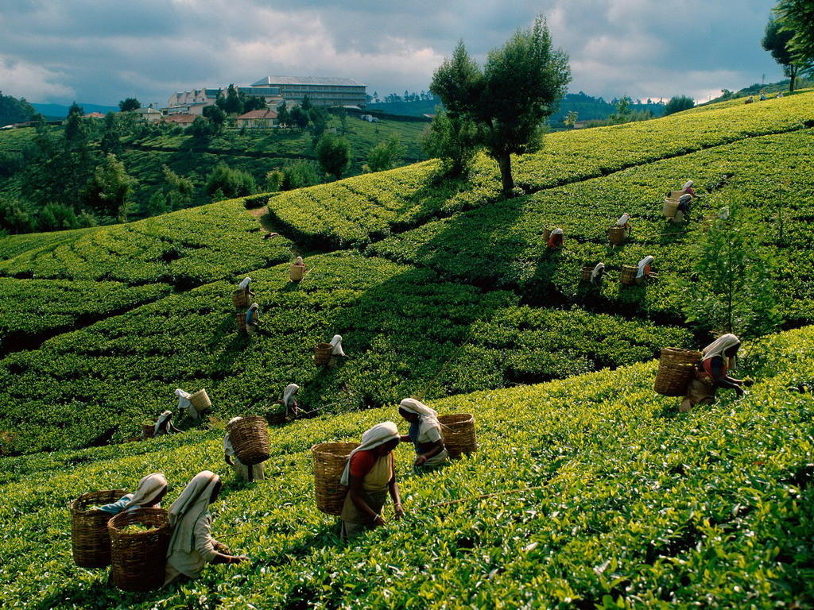

Slide 9
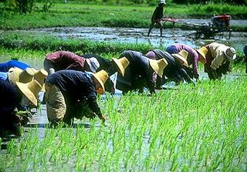
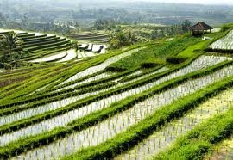
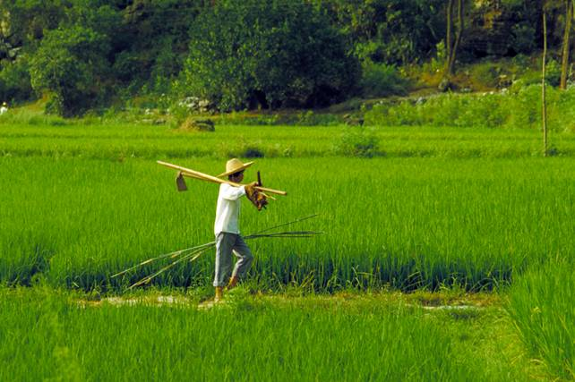
Економічне становище Шрі-Ланки багато в чому залежить від виробництва рису. Ще в 1930-х роках з ініціативи Дона Стефена Сенанаяке влада прийняла програму колонізації нових земель на базі відновлення древніх зрошувальних споруд і планового будівництва землеробських поселень.

Slide 10
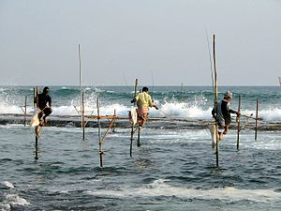
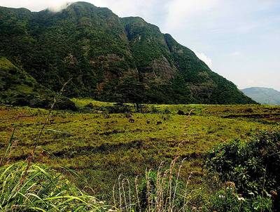
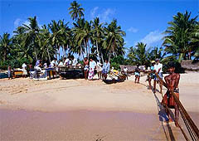
Інші галузі первинного сектора економіки
Рибальство ведеться як у внутрішніх водоймах, так і в прибережній морській зоні.
У Шрі-Ланці ще збереглися великі ліси. Деревина використовується насамперед на паливо.
У Шрі-Ланці ведеться видобуток дорогоцінних каменів і графіту, переважно на експорт

Slide 11
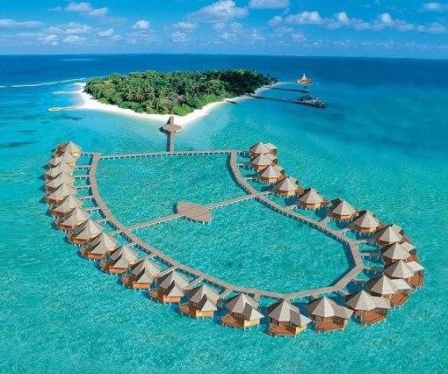
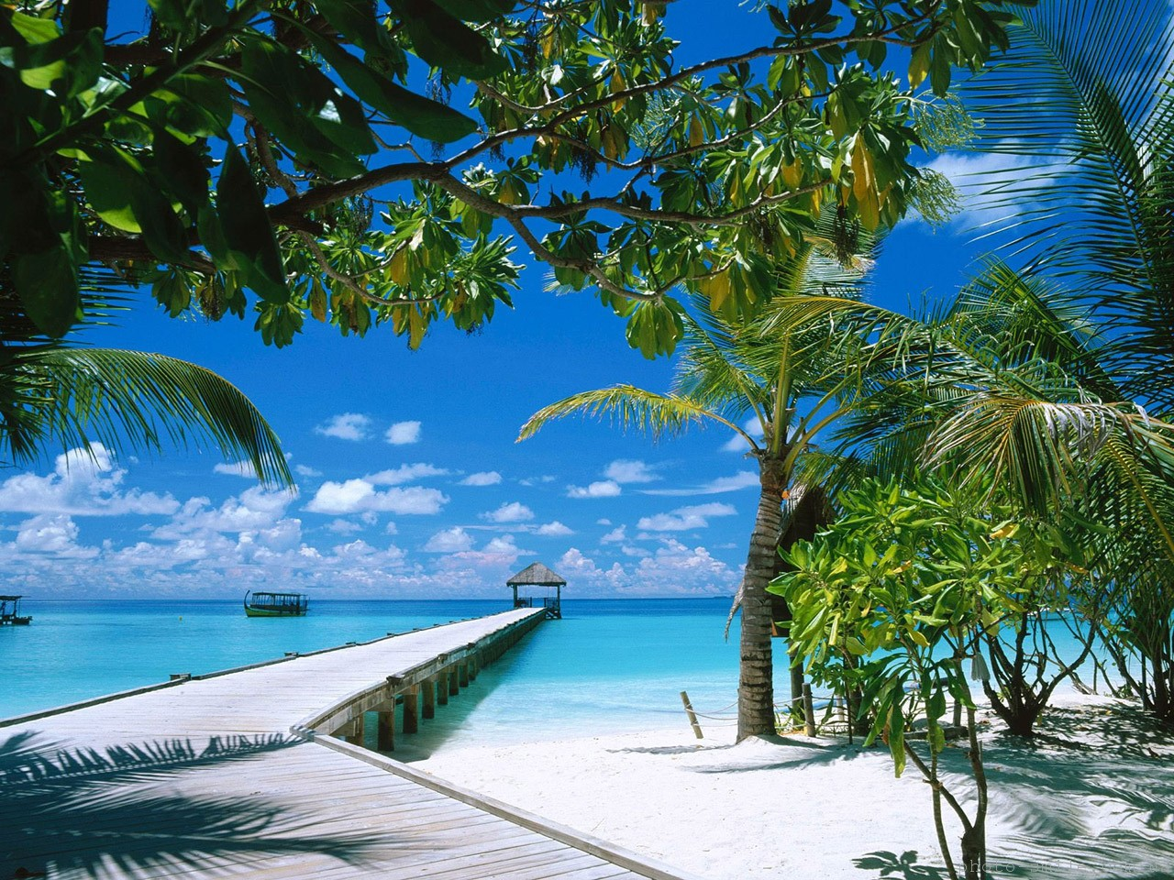
Туризм

